Slide 1

PÓS-GRADUAÇÃO ALFA
Diego Américo Guedes
PROGRAMAÇÃO COM FRAMEWORKS E COMPONENTES

Slide 2
Apresentação
Bacharel em Ciências da Computação, UFG (2010)
Mestrado em Ciências da Computação, UFG (2013)
Campeão das regionais da Maratona de Programação em 2008 e 2009
Trabalhei em projetos regionais, nacionais e mundiais de pesquisa na área de Ciências da Computação
Fui professor substituto na UFG por 2 anos (2013-2014)
Fui professor Adjunto na Faculdade Senac por 2 anos (2015-2016)
P&D goGeo (2014)
Analista de Sistemas na Saneago (Desde 2014)
Prof. Me. Diego Guedes

Slide 3
Objetos Distribuídos
Ferramentas de programação para Sistemas Distribuídos
  Sockets
  RPC
  Objetos Distribuídos

Slide 4
Objetos Distribuídos
Evolução do conceito de RPC
Principais características
  Encapsulamento de implementação
  Interfaces bem definidas
  Baixo grau de acoplamento entre os componentes
  Unidades computacionais que podem ser reutilizadas para compor várias aplicações
Exemplos:
  CORBA, JAVA RMI, DCOM

Slide 5
Objetos Distribuídos
Conceitos Fundamentais
  Objeto remoto: objeto que implementa um ou mais métodos que podem ser invocados remotamente, ou seja, invocados por outros processos
  Interface remota: Todo objeto remoto deve implementar uma interface remota. A interface remota descreve os métodos do objeto que podem ser invocados remotamente
    CORBA : interfaces remotas são definidas em IDL
    RMI Java: interfaces remotas são interfaces Java que estendem a interface Remote

Slide 6
Objetos Distribuídos
m1, m2 e m3 podem ser invocados remotamente
m4, m5 e m6 não podem ser invocados remotamente
remote
object
remote
Data
interface
m4
{
m1
implementation
m5
m2
m6
m3
of methods

Slide 7
Objetos Distribuídos
Conceitos Fundamentais
  Referência de objeto remoto: é um identificador que pode ser usado por todo o sistema distribuído para se referir a um objeto remoto único em particular.
  Uma referência de objeto remoto se assemelha a uma referência a objeto local, no sentido que
    Ela pode ser usada para invocar um método do objeto
    Ela pode ser passada como argumento ou retorno de métodos

Slide 8
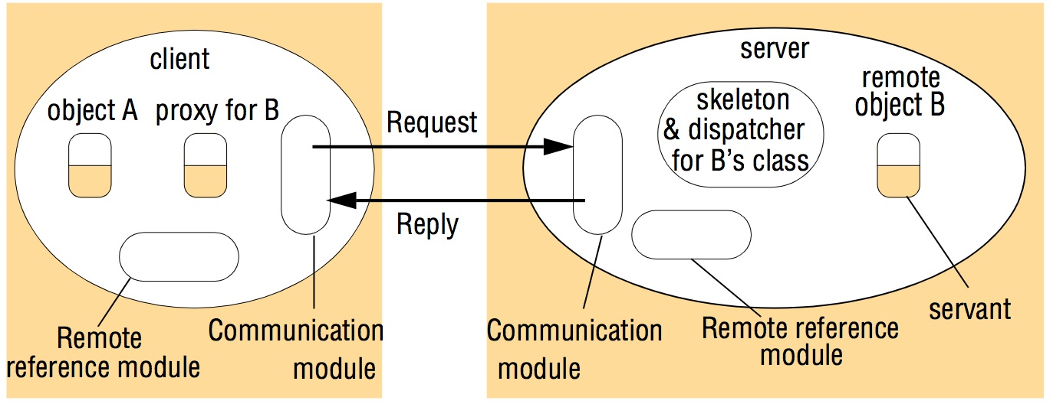
Implementação de Objetos Distribuídos

Slide 9
Implementação de Objetos Distribuídos
Módulo de Comunicação:
  Cooperam para executar o protocolo requisição-resposta entre o cliente e o servidor.
  São responsáveis por fornecer uma semântica de invocação específica (talvez, pelo menos uma vez ou no máximo uma vez)
  No Servidor, seleciona o despachante para a classe do objeto a ser invocado

Slide 10
Implementação de Objetos Distribuídos
Módulo de referência remota
  Responsável pela criação das referências de objetos remotas
  Responsável também pela conversão de referencias de objetos remotas em referencias de objetos locais
Cliente
Servidor
193678 – proxy de B
193678 – B
124113 – proxy de C
124113 – C

Slide 11
Implementação de Objetos Distribuídos
Servant
  Objeto de uma classe que implementa uma interface remota
  Trata as requisições remotas repassadas pelo esqueleto
Proxy
  Comporta-se como um objeto local para o invocador
  Em vez de executar uma invocação local, encaminha uma mensagem para o objeto remoto, que efetivamente implementa o método invocado
  Responsável pelo marshalling de parâmetros e unmarshalling do resultado
  Existe um proxy para cada objeto remoto

Slide 12
Implementação de Objetos Distribuídos
Despachante
  Recebe a mensagem de requisição do módulo de comunicação e seleciona o método apropriado no esqueleto, repassando a mensagem a esse
Esqueleto
  Módulo que simula o objeto remoto no lado do servidor.
  Implementa o unmarshalling dos argumentos da chamada remota e invoca o método correspondente no Servent.
  executa o marshalling do resultado em uma mensagem de resposta.
  Existe um Despachante e um Esqueleto para cada classe que implementa uma interface remota

Slide 13
Geração de proxy, despachante e esqueleto
CORBA
  Programador escreve a IDL, o programa cliente e o programa servidor
  O compilador IDL gera as classes para o proxy, despachante e esqueleto em uma linguagem específica (C++, Java, Lua)
RMI Java
  Compilador RMI Java gera as classes de proxy, despachante e esqueleto a partir da classe do objeto remoto

Slide 14
Java RMI

Slide 15
RMI - Invocação de Objetos Remotos
Java RMI (Remote Method Invocation), é um mecanismo que permite ao usuário, criar aplicações distribuídas utilizando Java.

Slide 16
RMI - Invocação de Objetos Remotos
As aplicações do RMI compreendem frequentemente dois programas separados, um servidor e um cliente.
Um programa servidor cria alguns objetos remotos, faz referência a esses objetos, e aguarda os “clients” invocarem os métodos desses objetos.
Enquanto que um programa cliente obtém uma referência remota ao objetos criados pelo servidor e invoca os métodos desses objetos.

Slide 17
Funcionamento do RMI
O servidor chama o “registry” para associar (bind) um nome com um objeto remoto.
O cliente olha o objeto remoto por seu nome no “registry” do servidor, e invoca então um método nele.

Slide 18
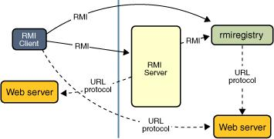
Funcionamento do RMI

Slide 19
Criando aplicações distribuídas usando o RMI
Utilizar RMI para desenvolver uma aplicação distribuída envolve estas etapas gerais:
Projetando e implementando os componentes de sua aplicação distribuída.
Compilando o código fonte.
Fazendo com que as classes sejam acessíveis via rede.
Iniciando a aplicação.

Slide 20
Projetando e implementando os componentes de sua aplicação distribuída.
Iremos criar uma classe servidora que irá conter um método que será invocado remotamente através da utilização de RMI, para isso iremos precisar de alguns arquivos:
Ola.java (interface que será implementada tanto pelo server quando pelo client)
OlaImpl.java (implementação do servidor)
Cliente.java (client que fará uso de métodos do OlaImpl - server)

Slide 21
Ola.java
import java.rmi.Remote;
import java.rmi.RemoteException;
public interface Ola extends Remote {
String showMsg(String msg) throws RemoteException;
}

Slide 22
OlaImpl.java
import java.rmi.Naming;
import java.rmi.RemoteException;
import java.rmi.server.UnicastRemoteObject;
public class OlaImpl extends UnicastRemoteObject implements Ola {
public OlaImpl() throws RemoteException { super(); }
public String showMsg(String msg) {
System.out.println("msg: " + msg);
return("msg enviada"); }
public static void main(String args[]) {
try { OlaImpl obj = new OlaImpl();
Naming.rebind("OlaServidor", obj);
System.out.println("Servidor carregado no registry");
} catch (Exception e) {
System.out.println("OlaImpl erro: " + e.getMessage());
}}}

Slide 23
Client.java
import java.rmi.Naming;
public class Client {
public static void main(String[] args) {
Ola obj = null;
String msg = "minha mensagem";
String retorno = null;
try {
obj = (Ola)Naming.lookup("//127.0.0.1/OlaServidor");
retorno = obj.showMsg(msg);
System.out.println(retorno);
}
catch (Exception e) {
System.out.println("Client exception: " + e.getMessage());
} } }

Slide 24
Compilando o código fonte.
Compilar os códigos fonte, para isso basta digitar:
javac Ola.java
javac OlaImpl.java
javac Client.java

Slide 25
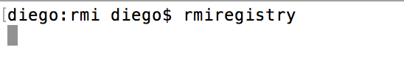
Fazendo com que as classes sejam acessíveis via rede
Para que as classes possam ser acessadas via rede, precisamos inicializar o servidor de rmi através do comando:
start rmiregistry – no windows
rmiregistry – no linux e MacOS

Slide 26
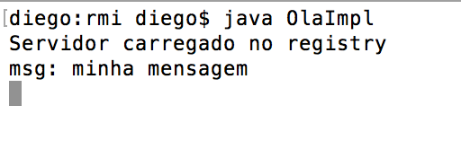
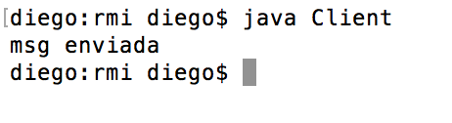
Iniciando a aplicação
Em um terminal iniciamos o servidor:
java OlaImpl
Em outro terminal iniciamos o cliente
java Client

Slide 27
Registry no código
Pode-se colocar o registry no código.
  Por padrão, a porta do RMI é 1099
    No Cliente
Registry registry = LocateRegistry.createRegistry(2001);
registry.rebind("OlaServidor", obj);
    No Cliente
Registry registry = LocateRegistry.getRegistry("127.0.0.1", 2001);
obj = (Ola) registry.lookup("OlaServidor");

Slide 28
Parâmetro Objeto
Para passar objetos, tem alguma mudança?

Slide 29
Parâmetro Objeto
Para passar objetos, tem alguma mudança?
  Sim. No RMI, como os dados serão transmitidos pela rede, o objeto passado como parâmetro deve ter a capacidade de ser serializado
  Assim, deve implementar (implements) a interface Serializable.
  É uma boa prática (as vezes não funciona) se a classe não ter um serialVersionUID

Slide 30
Observações sobre o RMI
O RMI permite que vários “Objetos Clientes” se conectem a um “Objeto Servidor”
O mesmo “Objeto Servidor” irá atender a todos os clientes;
Não é multi-thread;
Os clientes compartilham o mesmo servidor.

Slide 31
Observações sobre o RMI
Não é possível registrar em um determinado registry um objeto que esteja em outra máquina
Is it possible to run rmiregistry on a different machine than the remote object?
http://www.jguru.com/faq/view.jsp?EID=417817

Slide 32
Observações sobre o RMI
Quando houver problemas de conexão em relação ao endereço publicado pelo servidor (Connection refused to host: 127.0.1.1) deve-se passar a propriedade java.rmi.server.hostname para a máquina virtual Java:
java -Djava.rmi.server.hostname=192.168.0.116 LigadorImpl
java -Djava.rmi.server.hostname=192.168.0.117 ServidorTempoImpl 192.168.0.116
http://stackoverflow.com/questions/2624752/starting-rmi-server-on-ubuntu-laptop
Se essa propriedade não for especificada no Ubuntu, será publicado o endereço 127.0.1.1 (ver arquivo /etc/hosts).
Já no Windows, o IP da máquina para acesso remoto foi publicado corretamente nos testes que fiz, não precisando definir a propriedade java.rmi.server.hostname.

Slide 33
Observações sobre o RMI
Se for usado algum SecurityManager é preciso criar um arquivo que determina a política de segurança e dizer isso para o RMI através da propriedade java.security.policy:
java -Djava.rmi.server.hostname=192.168.0.116 -Djava.security.policy=security.policy LigadorImpl

Slide 34
Observações sobre o RMI
Um exemplo de arquivo security.policy que garante todas as permissões é dado abaixo:
grant {
permission java.security.AllPermission "", "";
};
Entretanto, se for para dar todas as permissões, é melhor não usar nenhum SecurityManager.

